Slide 1
Árboles de Regresión
Explicación y Aplicaciones

Slide 2
Introducción
Los métodos predictivos como la regresión lineal generan modelos globales. Sin embargo, cuando los predictores interactúan de manera no lineal, se necesitan métodos más flexibles como los árboles de regresión. Los árboles de regresión dividen el espacio de predictores en regiones más manejables para predecir una variable continua.

Slide 3

Árboles de Regresión
Los árboles de regresión dividen los datos de forma sucesiva en función de los valores de las variables predictoras. Cada nodo terminal del árbol predice el valor de la variable dependiente como la media de las observaciones en ese nodo. Un ejemplo simple sería predecir el salario de jugadores de béisbol según años de experiencia y bateos.

Slide 4
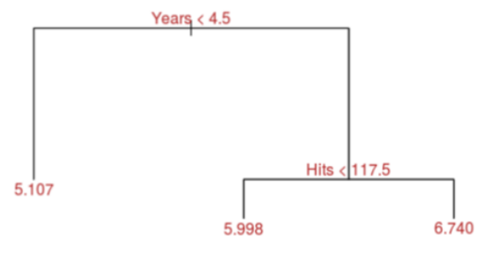
Ejemplo: Árbol de Regresión para Jugadores de Béisbol

Slide 5

Entrenamiento del Árbol
El proceso de construcción de un árbol de regresión implica dividir sucesivamente el espacio de predictores en regiones simples. El objetivo es minimizar la suma residual de cuadrados (RSS) en cada nodo. Este proceso se conoce como 'Recursive Binary Splitting'.

Slide 6

Ventajas y Desventajas
Ventajas:
- Fácil interpretación.
- Capturan relaciones no lineales entre predictores.
- Pueden manejar datos cualitativos y cuantitativos.
Desventajas:
- Tendencia al sobreajuste (overfitting).
- Menor precisión que otros métodos más avanzados como Random Forest o Boosting.

Slide 7
Paquetes R para Random Forest y Gradient Boosting
tree y rpart: Crean y representan árboles de regresión y clasificación.
rpart.plot: Genera representaciones detalladas de modelos creados con rpart.
randomForest: Modelos Random Forest, fácil de usar pero lento.
ranger: Modelos Random Forest más rápidos, incluye Extremely Randomized Trees y Quantile Regression Forests.
gbm: Algoritmos de Boosting, útil para aprendizaje, no recomendado en producción.
XGBoost: Implementa Extra Gradient Boosting, conocido por su eficiencia y rapidez.
H2O: Implementa algoritmos optimizados de machine learning, incluyendo Random Forest, Gradient Boosting y XGBoost.
C50: Implementación de árboles de clasificación C5.0.

Slide 8
Ejemplo regresión:
El data set Boston contiene información sobre viviendas de la ciudad de Boston, así como información sobre el barrio en el que se encuentran. Se pretende ajustar un árbol de regresión que permita predecir el precio medio de una vivienda (medv) en función de las variables disponibles.

Slide 9
Descripción de variables
crim: Tasa de criminalidad per cápita por poblado.
zn: proporción de tierra residencial zonificada para lotes de más de 25,000 pies cuadrados.
indus: Proporción de acres de negocios no minoristas por ciudad.
chas: Variable ficticia del río Charles (= 1 si el trecho limita al río; 0 en caso contrario).
nox: Concentración de óxidos de nitrógeno (partes por 10 millones).
rm: promedio de habitaciones por vivienda.
age: Proporción de unidades ocupadas por el propietario construidas antes de 1940.
dis: media ponderada de distancias a cinco centros de empleo de Boston.
rad: Indice de accesibilidad a autopistas.
tax: tasa de impuesto a la propiedad de valor total por \ $ 10,000.
ptratio: Proporción alumno-profesor por ciudad.
black: 1000 (Bk - 0,63) ^ 2 donde Bk es la proporción de negros por ciudad.
lstat: porcentaje de personas en estado de pobreza (porcentaje).
medv: precio medio de las viviendas ocupadas en \ $ 1000s. (variable de respuesta)

Slide 10
IMPORTAMOS LAS LIBRERIAS
``` {r}
# arboles de regresion
# Tratamiento de datos
library(MASS) # data Boston
library("easypackages")
paq <- c("dplyr", "tidyr", "ggplot2", "ggpubr")
libraries(paq)
```

Slide 11
IMPORTAR EL ARCHIVO
```{r}
library(tree)
# importando y conociendo datos
Boston <- read.csv("Boston.csv",head=T, sep=";") head(Boston)
```

Slide 12
AJUSTE DEL MODELO PARA ENTRENARLO
```{r}
# Ajuste del modelo
library(tree)
set.seed(123) # para reproducir los mismos resultados
# creando data training (80%) y data test 20%
train <- sample(1:nrow(Boston), size = nrow(Boston)*0.8)
data_train <- Boston[train,]
data_test <- Boston[-train,]
```

